Slide 1
IRSEA
Instituto Regulador dos Serviços de Electricidade e de Água
6.º Conselho Consultivo Alargado
MINEA
“Energia e Água – Os Desafios da Actualidade”
Sumbe, 8 e 9 de Agosto 2016
A Regulação no Sector das Águas
Competências e Relacionamento Institucional
Apresentação de :
Marino Bulles
Departamento de Apoio ao Conselho de Adminstração do IRSEA

Slide 2
IRSEA
Instituto Regulador dos Serviços de Electricidade e de Água
Ponto Prévio :
Identificação da Instituição:
Designação :
INSTITUTO REGULADOR DOS SERVIÇOS DE ELECTRICIDADE E DE ÁGUA
Acrónimo :
IRSEA
Logotipo :

Slide 3
IRSEA
Instituto Regulador dos Serviços de Electricidade e de Água
Apresentação Visual (Logomarca):
IRSEA
INSTITUTO REGULADOR DOS SERVIÇOS DE ELECTRICIDADE E DE ÁGUA

Slide 4
IRSEA
Instituto Regulador dos Serviços de Electricidade e de Água
IRSEA
INSTITUTO REGULADOR DOS SERVIÇOS DE ELECTRICIDADE E DE ÁGUA

Slide 5
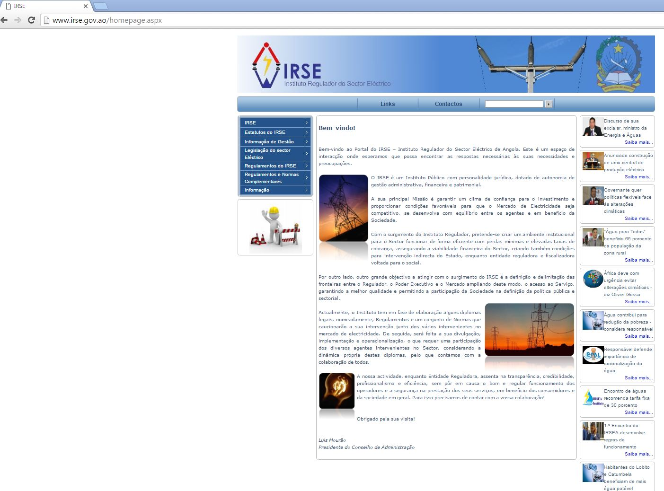
IRSEA
Instituto Regulador dos Serviços de Electricidade e de Água
Página WEB IRSE a desactivar (www. irse.gov.ao)

Slide 6
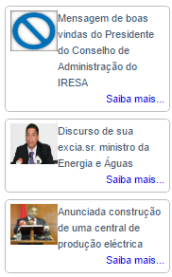
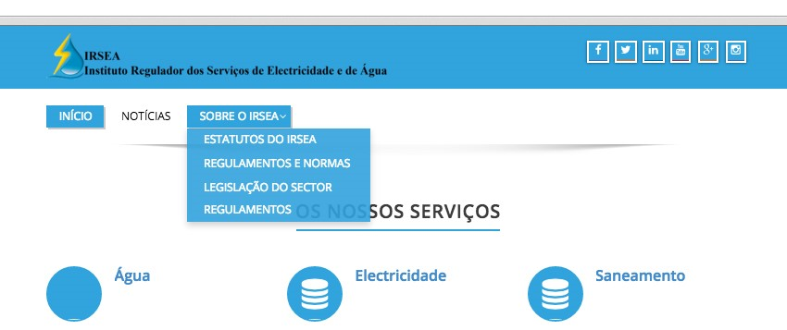
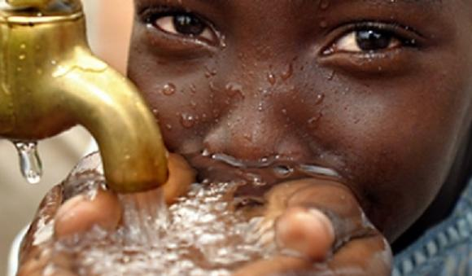
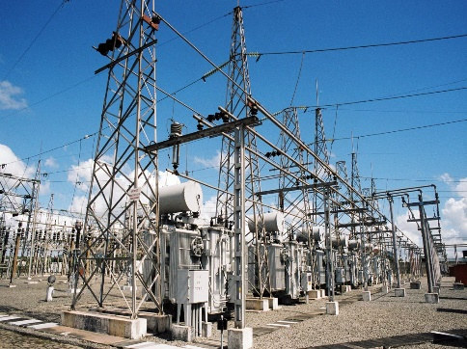
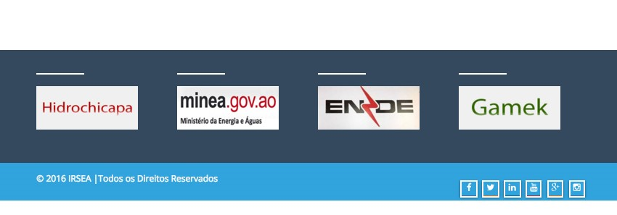
IRSEA
Instituto Regulador dos Serviços de Electricidade e de Água
NOVA PÁGINA WEB
(www.irsea.gov.ao)

Slide 7
IRSEA
Instituto Regulador dos Serviços de Electricidade e de Água
Agenda :
I - Surgimento da Entidade Reguladora
II – Enquandramento do IRSEA no âmbito das suas Atribuições e Competências
III – Relacionamento Institucional IRSEA/Operadores
IV – Diagnóstico Geral
V – Desafios do Regulador

Slide 8
IRSEA
Instituto Regulador dos Serviços de Electricidade e de Água
I - Surgimento da Entidade Reguladora
O surgimento do IRSEA, cujo, Estatuto Orgânico foi aprovado pelo Decreto Presidencial n.º 59/16, de 16 de Março, emerge de um conjunto de factores dos quais se destacam os seguintes como fundamentais:
Programa Nacional Estratégico para a Água 2013-2017, aprovado pelo Decreto Presidencial n.˚ 9/13, de 31 de Janeiro
Que define:
Principais orientações estratégicas para o subsector das Águas;
Redefine o enquadramento legal e institucional do subsector das Águas (prevendo a criação de uma entidade reguladora que supervisione, fiscalize e regulamente o sector do abastecimento de água e saneamento de águas residuais, acompanhado o desenvolvimento do sector no âmbito do Programa de Desenvolvimento Institucional Sector das Águas - PDISA).
A existência de uma entidade reguladora para o subsector da Electricidade, o IRSE
Permitindo assim:
Aproveitar as capacidades e competências técnicas concentradas no IRSE;
Alavancar a regulação no subsector das Águas.

Slide 9
IRSEA
Instituto Regulador dos Serviços de Electricidade e de Água
II – Enquadramento do IRSEA no Âmbito das suas Atribuições e Competências
Relativamente às atribuições e competências do IRSEA em relação ao subsector eléctrico mantêm-se inalteradas face ao último estatuto orgânico do extinto IRSE.
No que concerne às atribuições e competências do IRSEA de regulação do subsector da água, previstas nos artigos 6.˚ e 7.˚ do seu estatuto, respectivamente, destacam-se as seguintes:
Art.̊ 6.˚, n.̊ 1 (Atribuições)
b) Regular as actividades, de captação, transporte, tratamento, distribuição de água e colecta, tratamento e descarga de águas residuais dos sistemas públicos de abastecimento de águas e de saneamento de águas residuais;
c) Regular o relacionamento comercial entre estes sistemas e os agentes que não lhe estejam vinculados;
d) Exercer as funções ligadas à arbitragem nacional e à composição de interesses dos diferentes intervenientes nas actividades do Sector;
e) Proteger os interesses dos consumidores em relação a preços, serviços e qualidade do abastecimento de água, estabelecendo os procedimentos e metodologias adequadas;

Slide 10
IRSEA
Instituto Regulador dos Serviços de Electricidade e de Água
II – Enquadramento do IRSEA no âmbito das suas Atribuições e Competências (Cont.)
Art.˚ 7.˚ n.̊ 2 (Competências)
g) Propor a fixação de tarifas e preços e submetê-los ao Conselho Tarifário para parecer;
h) Estimar os valores de subsídio ao Sector e estabelecer cenários de evolução face à estrutura do Sector;
i) Avaliar e auditar a fixação e aplicação de tarifas pelas empresas;
j) Emitir recomendações sobre a conformidade dos tarifários, bem como, fiscalizar e sancionar o seu incumprimento;
k) Desenvolver orientações gerais para as empresas do Sector sobre projecções financeiras e de investimento, e reportes contabilísticos;
l) Supervisionar outros aspectos económico-financeiros das empresas do Sector, incluindo a avaliação dos investimentos, relatórios e contas e outros instrumentos de gestão, emitindo pareceres, propostas e recomendações.

Slide 11
IRSEA
Instituto Regulador dos Serviços de Electricidade e de Água
II – Enquadramento do IRSEA no Âmbito das suas Atribuições e Competências (Cont.)
Assim, as principais Competências do IRSEA podem ser resumidas nas seguintes dimensões regulatórias:
Dimensões Regulatórias
Principais Competências
Estratégias e objectivos sectoriais
Suporte à definição e implementação de políticas, estratégias e legislação sectorial
Regulação económica
Propor regulamentos de preços e de tarifas do sector (Regulamento Tarifário), assim como, os respectivos valores de referência
Recomendação e monitorização de indicadores de desempenho económico-financeiro das empresas
Regulação legal e contratual
Pareceres à tutela de emissão, renovação e revogação de contratos sujeitos a regulação sectorial, incluindo, entre outros, licenças e concessões
Monitorização dos contratos passíveis de regulação do sector

Slide 12
IRSEA
Instituto Regulador dos Serviços de Electricidade e de Água
II – Enquadramento do IRSEA no Âmbito das suas Atribuições e Competências (Cont.)
Dimensões regulatórias
Principais competências
Regulação da qualidade de serviço
Propor leis, regulamentos e normas técnicas de qualidade dos serviços (Regulamento da Qualidade de Serviço)
Fiscalização de níveis de qualidade de serviço e aplicação de penalidades por incumprimento no quadro da lei
Regulação sanitária/ambiental
Monitorização dos dados relativos à qualidade da água potável e de descargas de águas residuais
Recomendação de auditorias e fiscalizações à qualidade e quantidade da água abastecida e dos efluentes rejeitados
Protecção do consumidor
Mediação de conflitos entre empresas e consumidores
Comunicação ao público de informações relevantes do sector

Slide 13
IRSEA
Instituto Regulador dos Serviços de Electricidade e de Água
III – Relacionamento Institucional IRSEA/Operadores
O relacionamento institucional entre o IRSEA e os Operadores, ocorrerá através dos seguintes órgãos do regulador:
Conselho Técnico (art.º 21.⁰) – é o órgão especializado de consulta a qual incumbe pronunciar-se, apoiar e participar na definição das linhas gerais de actuação do IRSEA e nas tomadas de decisão do Conselho de Administração;
Conselho Tarifário (art.º 25.⁰) – é o orgão especializado ao qual incumbe pronunciar-se sobre a definição de medidas relacionadas com a fixação de tarifas e preços do sector de actividade.
Na sua composição estes dois órgãos (art.º 22.⁰ e art.º 26.⁰, respectivamente) têm cada:
Um representante das entidades titulares de concessão ou licença vinculada de abastecimento de água/saneamento;
Um representante das entidades titulares de licença não vinculada de abastecimento de água/saneamento.
A indicação de tais representantes compete as empresas e a sua nomeação e posse ao Titular do Órgão de Tutela.

Slide 14
IRSEA
Instituto Regulador dos Serviços de Electricidade e de Água
IV – Diagnóstico Geral
Técnico
Dados do I Semestre 2016
Capacidade Instalada : 20 634 501,92 $m^{3}$
Produção Total de Água: 18 812 656 m³ /mês
Quantidade de água distribuída: 12 876 641 m³/mês
Número de Clientes: 582 223

Slide 15
IRSEA
Instituto Regulador dos Serviços de Electricidade e de Água
IV – Diagnóstico Geral (Cont)
Institucional
Caracterização global do Sector
Existência dos serviços públicos - Poder Local, Empresas Públicas e Comissões Instaladoras e de Gestão.
DPEA’s
Empresas públicas com Conselho de Administração nomeado – 9
Comissões Instaladoras – 7
2. Sistemas de Abastecimento de Água em estado de operacionalidade limitada, fazendo com que a produção não satisfaça totalmente a demanda da população, em grande parte das sedes municipais.

Slide 16
IRSEA
Instituto Regulador dos Serviços de Electricidade e de Água
IV – Diagnóstico Geral – (Cont.)
A problemática dos Serviços
Tarifas baixas, cobrança baixa
Consumidores usam água ineficientemente
Consumos altos e perdas no sistema que aumentam os custos
Muito baixa eficiência e com tendência decrescente
Deterioração acelerada dos serviços
CRISE - CUSTOS AVULTADOS DE REABILITAÇÃO
Os consumidores com cada vez menos vontade de pagar
As receitas são insuficientes para cobrir os custos operacionais
Empresas não conseguem pagar salários e custos correntes e incentivos
Os investimentos para a manutenção e expansão dos sistemas são adiados
Gestores perdem autonomia
Empresas vivem à base de subsídios do Estado
Degradação do património

Slide 17
IRSEA
Instituto Regulador dos Serviços de Electricidade e de Água
V – Desafios do Regulador
Construção de um quadro legal específico para o sector das águas.
Promover e coordenar a elaboração e estabelecimento de normas, regulamentos, com destaque para:
Regulamento Tarifário;
Regulamento das Relações Comerciais;
Regulamento da Qualidade de Serviço;
e
Regulamento da Informação Regulatória.
Capacitação do seu Quadro de Pessoal em ambiente de Regulação
Obtenção de Apoios e Financiamento
Custo Função Reguladora
Organizações Internacionais

Slide 18
IRSEA
Instituto Regulador dos Serviços de Electricidade e de Água
V Desafios do Regulador (Cont.)
Reestruturação do Quadro Tarifário
Grupo Usuários
Consumos
Preços Referência
Benefícios
(m3 )
(USD)
Baixa Renda
I
Rede Canalizada
≤ 5
≤ 40,0 c
Sem Rede Canalizada
Proteção Social
Renda Média
Subsidio Cruzado
II
Rede Canalizada
˃ 5 ≤ 15
≤ 80,0 c
Renda Alta
III
Rede Canalizada
˃ 15
≤ 95,0 c
Comercio – Serviços
Industria
IV
˃ 1
≤ 1,0

Slide 19
IRSEA
Instituto Regulador dos Serviços de Electricidade e de Água
OBRIGADO!
Rua do M.A.T., Complexo Administrativo Clássico do Talatona,
Edifício nº 5, Porta 2, 6º Andar,
Telef . (244) 929 330 310
Luanda - Angola

